Slide 1


BẢO VỆ KHÓA LUẬN TỐT NGHIỆP
MÃ HÓA VÀ KIỂM SOÁT QUYỀN TRUY CẬP
TRÊN HỆ QUẢN TRỊ CƠ SỞ DỮ LIỆU SQL
-
ENCRYPT AND ACCESS CONTROL ON SQL DATABASE MANAGEMENT SYSTEMS
Mã môn học: NT505.L21.ATCL
Giảng viên hướng dẫn: TS. Nguyễn Ngọc Tự
Sinh viên thực hiện: Nguyễn Hồng Sơn – 17520988
Nguyễn Hải Long – 17520712

Slide 2
1
2
GIỚI THIỆU TỔNG QUAN
ĐIỀU KHIỂN TRUY CẬP TRÊN DỮ LIỆU MÃ HÓA
NỘI DUNG
3
4
THAO TÁC TRÊN DỮ LIỆU MÃ HÓA
KẾT QUẢ VÀ HƯỚNG PHÁT TRIỂN

Slide 3
GIỚI THIỆU TỔNG QUAN

Slide 4
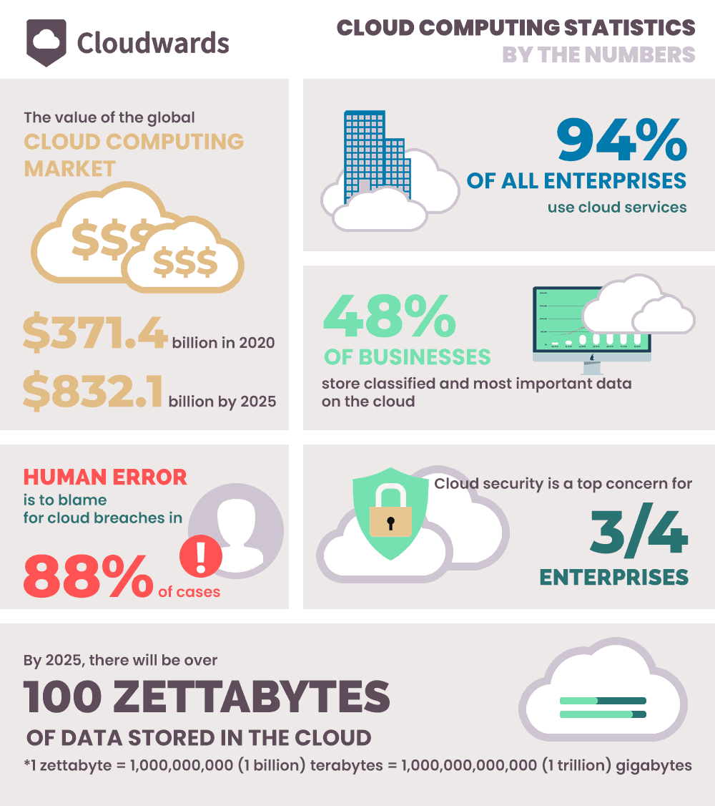
Giới thiệu tổng quan
Điều khiển truy cập trên dữ liệu mã hóa
Thao tác trên dữ liệu mã hóa
Kết quả và hướng phát triển
1. Tổng quan về cloud computing
- 2025: có hơn 100 zettabytes dữ liệu lưu trữ trên cloud
- Thị trường về dịch vụ cloud là 371.4 tỉ đô năm 2020, dự kiến tăng lên hơn 2 lần vào năm 2025
- 94% các công ty sử dụng dịch vụ, 48% trong đó lưu cả những dữ liệu quan trọng nhất trên cloud.
- 3/4 trong số đó quan tâm đến các vấn đề bảo mật
Notes:
1 zettabytes = 1 nghìn tỉ gigabyte

Slide 5
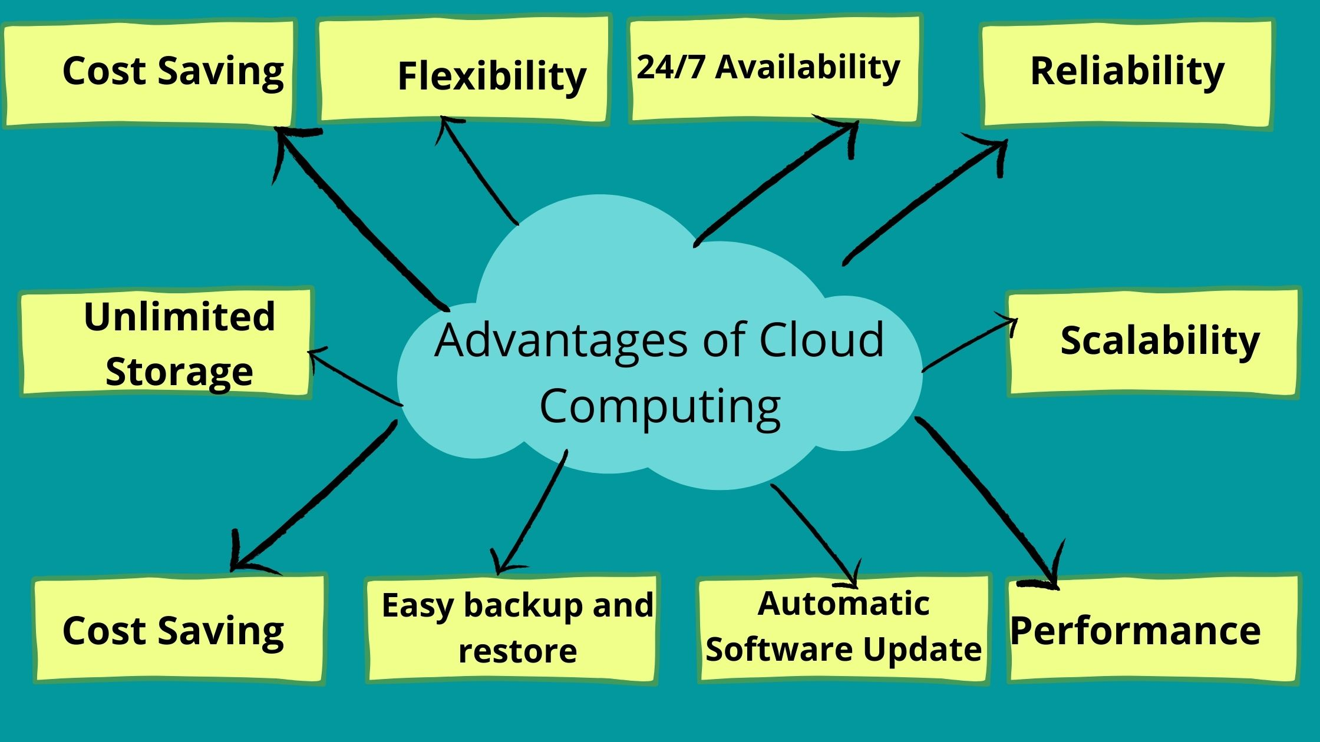

Giới thiệu tổng quan
Điều khiển truy cập trên dữ liệu mã hóa
Thao tác trên dữ liệu mã hóa
Kết quả và hướng phát triển
2. Lý do chọn đề tài
Ưu điểm:
Khả năng truy cập linh hoạt
Khả năng lưu trữ lâu dài, khôi phục sau sự cố, thảm họa
Tiết kiệm chi phí
Cung cấp khả năng mở rộng
Nhược điểm:
Bảo mật và quyền riêng tư
Quản lí kiểm soát truy cập phức tạp
Khả năng bị tấn công từ bên ngoài
Phụ thuộc vào internet và băng thông

Slide 6
Giới thiệu tổng quan
Điều khiển truy cập trên dữ liệu mã hóa
Thao tác trên dữ liệu mã hóa
Kết quả và hướng phát triển
3. Đối tượng và phạm vi thực hiện
* Giải pháp và đối tượng
- Mã hóa và kiểm soát truy cập dựa trên thuộc tính cho cơ sở dữ liệu trên đám mây.
- Tìm kiếm và thao tác trên dữ liệu mã hóa (SSE)
*Phạm vi:
- Ứng dụng mã hóa và kiểm soát truy cập dựa trên thuộc tính vào hệ quản trị cơ sở dữ liệu MySQL.
- Thực hiện demo cho ngữ cảnh hệ thống chăm sóc sức khỏe (health care system)
Notes:
Sau khi mã hóa thì phát triển phương pháp tìm kiếm, xóa, trên dữ liệu mã hóa

Slide 7
Giới thiệu tổng quan
Điều khiển truy cập trên dữ liệu mã hóa
Thao tác trên dữ liệu mã hóa
Kết quả và hướng phát triển
4. Mục tiêu
- Tìm hiểu các kỹ thuật, phương pháp, lược đồ mã hóa hỗ trợ kiểm soát truy cập dựa trên thuộc tính.
- Tìm hiểu phương pháp giúp thao tác trên dữ liệu mã hóa
- Thực hiện được một ứng dụng mã hóa hỗ trợ kiếm soát truy cập dựa trên thuộc tính.
- Đưa ra các đánh giá về các kỹ thuật nói trên

Slide 8
ĐIỀU KHIỂN TRUY CẬP TRÊN DỮ LIỆU MÃ HÓA

Slide 9
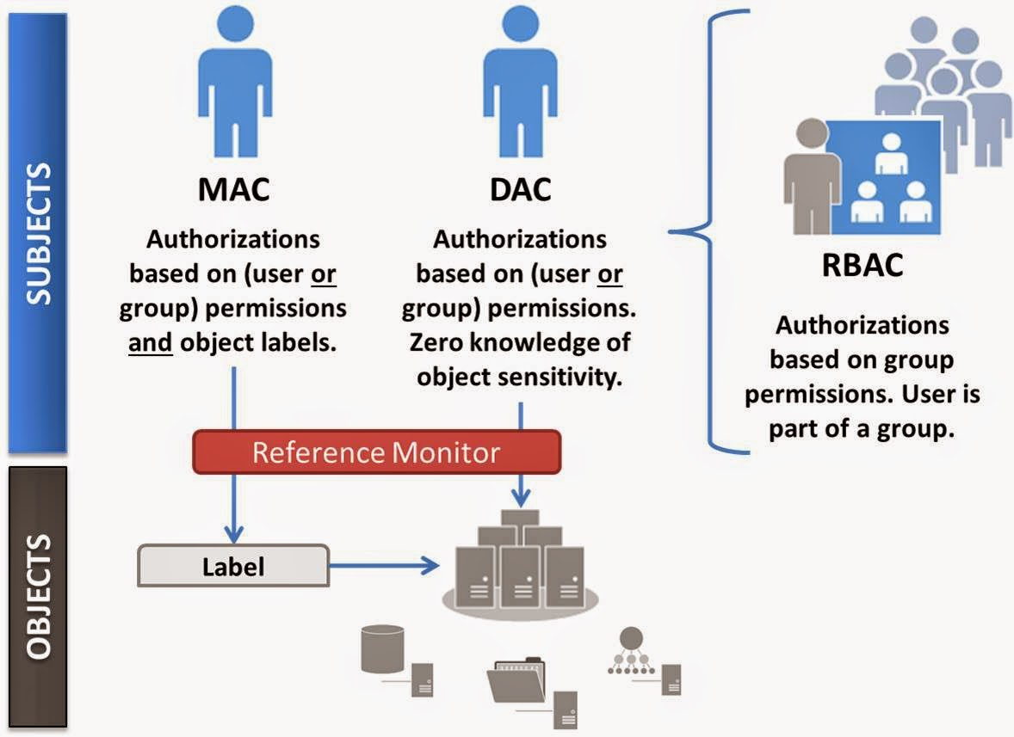
Giới thiệu tổng quan
Điều khiển truy cập trên dữ liệu mã hóa
Thao tác trên dữ liệu mã hóa
Kết quả và hướng phát triển
1. Tổng quan về kiểm soát truy cập trên cơ sở dữ liệu
- Các chính sách kiểm soát truy cập có thể chia thành ba nhóm chính chính:
+ Điều khiển truy cập tùy ý (DAC)
+ Điều khiển truy cập bắt buộc (MAC)
+ Điều khiển truy cập theo vai trò (RBAC)
Quyền user biểu thị bởi nhãn user đó và nhãn của object
Quyền user biểu thị bởi chính user đó. Không có phân loại về độ nhạy cảm của object
Quyền user biểu thị qua quyền của group. User là một phần của group
Notes:
- Người dùng tự phân quyền sẽ phá vỡ hệ thống
- Không linh hoạt được cụ thể các chính sách như vùng miền, thời gian trong môi trường thực tế
- Nhu cầu phân quyền cho các subject ngày càng chi tiết, các vai trò nhiều lên dẫn tới quản lý phức tạp

Slide 10
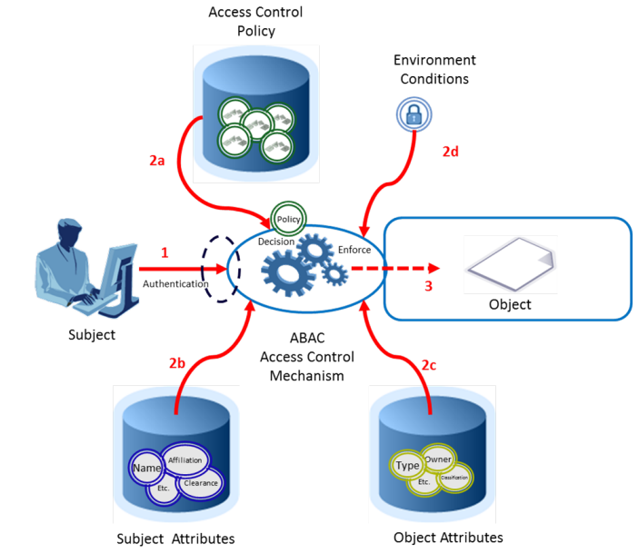
Giới thiệu tổng quan
Điều khiển truy cập trên dữ liệu mã hóa
Thao tác trên dữ liệu mã hóa
Kết quả và hướng phát triển
2. Điều khiển truy cập dựa theo thuộc tính (ABAC)
- Là một phát triển của RBAC
- Điều khiển truy cập bằng cách đánh giá các policy dựa trên thuộc tính của subject và object.
- Thuộc tính là các thông tin mô tả subject và object.
- Vai trò, nhãn là các thuộc tính nhưng các thuộc tính chưa chắc là vai trò
- Thông thường gồm 3 bước
Notes:
Ví dụ về quản lý đối tượng xem phim
- Thuộc tính object: dành cho trẻ em, trên 13, trên 18
- Thuộc tính subject: Tuổi
- Biến môi trường: ngày hết hạn premium
- Policy: tuổi > 18 và còn hạn premium

Slide 11
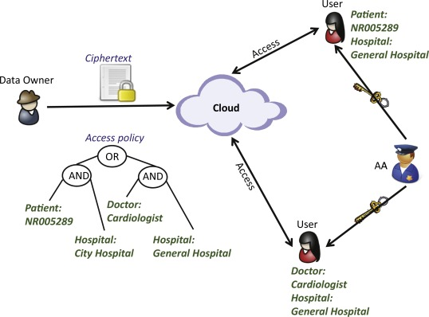
Giới thiệu tổng quan
Điều khiển truy cập trên dữ liệu mã hóa
Thao tác trên dữ liệu mã hóa
Kết quả và hướng phát triển
3. Mã hóa dựa trên thuộc tính (ABE)
- Quá trình mã hóa và giải mã tách biệt nhau, hỗ trợ multi authorization.
- Sử dụng 1 khóa công khai cho nhiều secretkey.
- Policy thể hiện bằng hàm logic với các biến là các thuộc tính của subject và object, được nhúng vào trong ciphertext hoặc key.
- Người truy cập dữ liệu có các thuộc tính thỏa mãn policy thì có thể giải mã được dữ liệu
Notes:
- Hỗ trợ kiểm soát truy cập mịn (fine - grant acl) tới từng cell

Slide 12
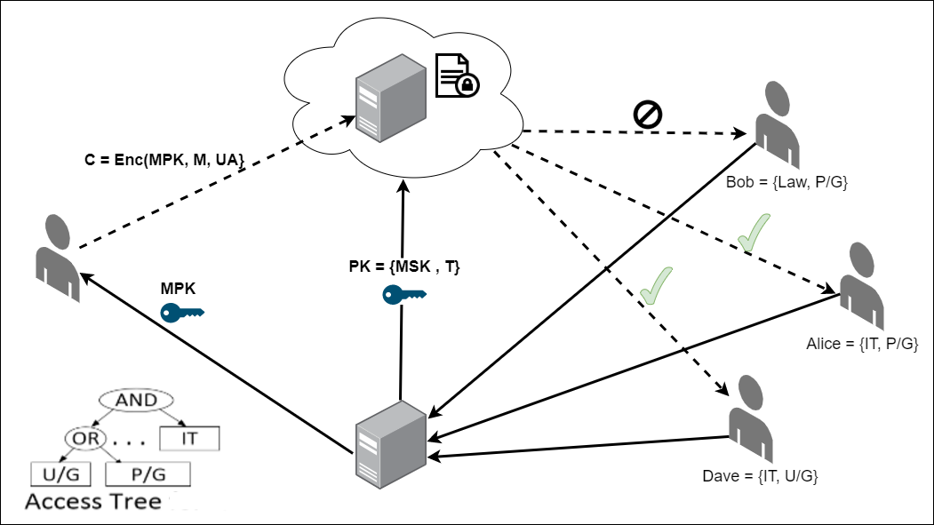
Giới thiệu tổng quan
Điều khiển truy cập trên dữ liệu mã hóa
Thao tác trên dữ liệu mã hóa
Kết quả và hướng phát triển
4. Key-policy Attribute Encryption
- Nhúng toàn bộ thuộc tính vào trong bản mã
- Policy nhúng vào trong PK. Đối với mỗi chính sách truy cập khác nhau thì có thể giải ra các MK khác nhau.
- Người dùng sử dụng tập thuộc tính và PK để lấy được MK phù hợp với policy.
- Giải quyết được vấn đề re-key bằng việc cập nhật PK.

Slide 13
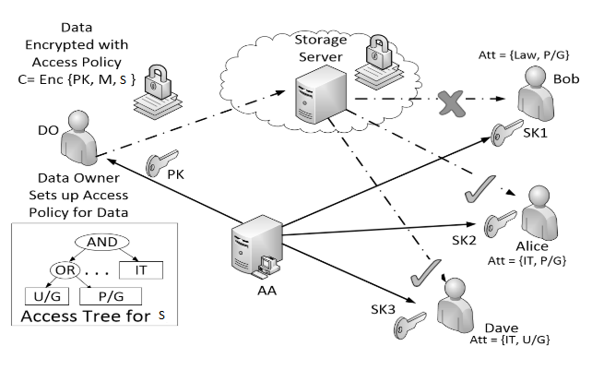
Giới thiệu tổng quan
Điều khiển truy cập trên dữ liệu mã hóa
Thao tác trên dữ liệu mã hóa
Kết quả và hướng phát triển
5.1. Ciphertext-policy Attribute Encryption
- Nhúng policy vào trong bản mã.
- Các thuộc tính của người dùng nhúng vào trong secret key của mỗi người.
- Người dùng sử dụng key để giải mã ciphertext.
- DO hoàn toàn kiểm soát ai có khả năng truy cập bản mã, không phụ thuộc vào AA.
- Thường bao gồm 5 thuật toán
Notes:
- Setup$\left(κ\right) →PK, MK$
- KeyGen$\left(MK, S_{i}\right)→{SK}_{i}$
- Encrypt$\left(PK, M, S\right)→CT$
- Decrypt$\left(CT, {SK}_{i}\right)→M$
- Delegate$\left(SK, {\tilde{S}}_{i}\right)→ {\tilde{SK}}_{i}$

Slide 14
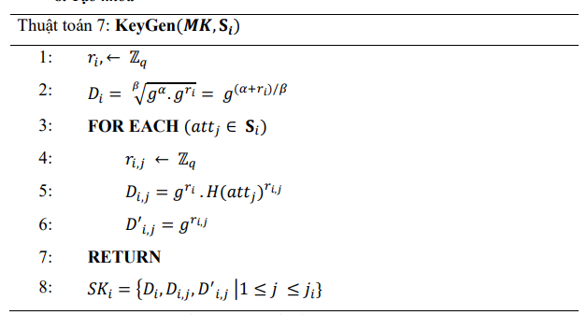
Giới thiệu tổng quan
Điều khiển truy cập trên dữ liệu mã hóa
Thao tác trên dữ liệu mã hóa
Kết quả và hướng phát triển
5.2. Ciphertext-policy Attribute Encryption
- Tạo khóa từ tập MK và tập thuộc tính S
- Sử dụng các số ngẫu nhiên trong quá trình tạo khóa
- Kết quả trả về khóa liên kết với tập thuộc tính

Slide 15
Giới thiệu tổng quan
Điều khiển truy cập trên dữ liệu mã hóa
Thao tác trên dữ liệu mã hóa
Kết quả và hướng phát triển
5.3. Ciphertext-policy Attribute Encryption
- Phù hợp hơn với môi trường máy chủ cho thuê vì
+ Giải quyết được vấn đề kiếm soát truy cập mịn.
+ Chủ sở hữu dữ liệu hoàn toàn quyết định ai truy cập bản mã.
+ Bên trung gian nắm ít vai trò hơn so với KP-ABE.
+ Giải quyết truy cập đơn giản hơn do phương thức giải mã không cần qua trung gian.

Slide 16
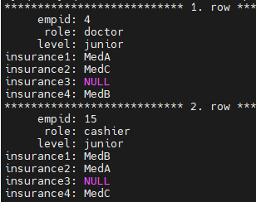
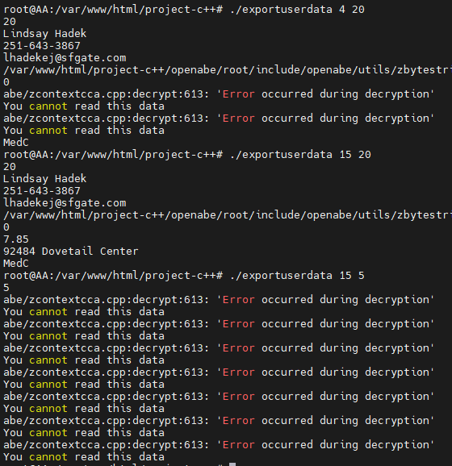
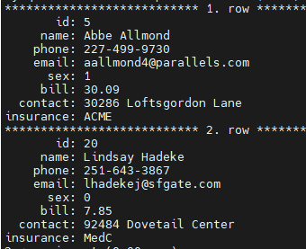
Giới thiệu tổng quan
Điều khiển truy cập trên dữ liệu mã hóa
Thao tác trên dữ liệu mã hóa
Kết quả và hướng phát triển
6.Triển khai CP-ABE trên MySQL

Slide 17
THAO TÁC TRÊN DỮ LIỆU MÃ HÓA

Slide 18
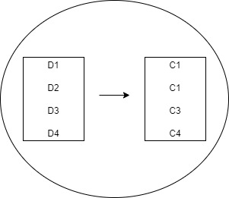
Giới thiệu tổng quan
Điều khiển truy cập trên dữ liệu mã hóa
Thao tác trên dữ liệu mã hóa
Kết quả và hướng phát triển
1. Giới thiệu về ngữ cảnh​
- Mục tiêu: mã hóa có thể tìm kiếm và các thao tác trên dữ liệu mã.​
Ý tưởng:
+ Các từ khóa là thông tin mô tả cho file.​
+ Tạo ra một danh sách từ khóa để mô tả thông tin dữ liệu cần tìm kiếm. Tìm kiếm trên miền từ khóa.​
​
​
​
-> Giới thiệu sử dụng thuật toán Khons.
Nguồn:NDSS Symposium
Notes:
P1: Các data là một domain 1, đã mã -> không thể tìm kiếm
P2: Keyword Mô tả file là 1 domain, những thông tin mô tả được mã, độc lập file

Slide 19
Giới thiệu tổng quan
Điều khiển truy cập trên dữ liệu mã hóa
Thao tác trên dữ liệu mã hóa
Kết quả và hướng phát triển
2. Thuật toán Khons
Thuật toán Khons là một lược đồ SSE hỗ trợ thao tác trên dữ liệu mã hóa:
- Giúp bảo mật quyền riêng tư người dùng.
- Hỗ trợ tìm kiếm, cập nhật tài liêu.
- Về ý tưởng: Thuật toán Khons sử dụng hai công nghệ:
+ Partitioning Technique
+ Hidden Pointer Technique (HPT)
Mã từ khóa và tìm kiếm theo từ khóa, không ảnh hưởng đến thuật toán mã dữ liệu
33

Slide 20
Giới thiệu tổng quan
Điều khiển truy cập trên dữ liệu mã hóa
Thao tác trên dữ liệu mã hóa
Kết quả và hướng phát triển
2.1. Thuật toán Khons (Partitioning Technique 1)
Partitioning Technique
Forward Index: ​
Hiệu quả tìm kiếm: kém​
Hiệu quả cập nhật: tốt​
Inverted Index: ​
Hiệu quả tìm kiếm: tốt​
Hiệu quả cập nhật: kém​
Keyword | ind
W1 | 1, 3
W2 | 1, 4
W3 | 1, 3, 4
W4 | 2, 3
W5 | 2
W6 | 3, 5
W7 | 4
W8 | 5
W9 | 5
W10 | 5
Content/ document | ind (identifier document) | Keyword
D1 | 1 | w1, w2, w3
D2 | 2 | w4, w5
D3 | 3 | w1, w3, w4, w6
D4 | 4 | w2, w3. w7
D5 | 5 | w6, w8, w9, w10
Bảng Forward index​
Bảng Inverted index
Notes:
Có các data: D1 -> D5, index 1->5, và các keyword mô tả.
Inrverted index: tìm kiếm từ khóa và trả về

Slide 21
Giới thiệu tổng quan
Điều khiển truy cập trên dữ liệu mã hóa
Thao tác trên dữ liệu mã hóa
Kết quả và hướng phát triển
2.2. Thuật toán Khons (Partitioning Technique 2)
Keyword | ind
W1,1 | 1, 3
W2,1 | 1
W3,1 | 1, 3
W4,1 | 2, 3
W5,1 | 2
W6,1 | 3
W7,1
W8,1
W9,1
W10,1
Partitioning Technique
Bảng inverted index tương ứng phân vùng 1
Giảm thiểu rò rì thông tin​
Content/ document | ind | Keyword
D1 | 1 | w1, w2, w3
D2 | 2 | w4, w5
D3 | 3 | w1, w3, w4, w6
Content/ document | ind | Keyword
D1 | 1 | w1, w2, w3
D2 | 2 | w4, w5
D3 | 3 | w1, w3, w4, w6
D4 | 4 | w2, w3. w7
D5 | 5 | w6, w8, w9, w10
Forward index phân vùng 1
Keyword | ind
W1,2
W2,2 | 4
W3,2 | 4
W4,2
W5,2
W6,2 | 5
W7,2 | 4
W8,2 | 5
W9,2 | 5
W10,2 | 5
Content/ document | ind | Keyword
D4 | 4 | w2, w3. w7
D5 | 5 | w6, w8, w9, w10
Bảng inverted index tương ứng phân vùng 2
Bảng Forward index
Forward index phân vùng 2
Notes:
Phân hoạch tài liệu, khi gộp tất cả tài liệu, khi search w1 trên toàn bộ -> trả về tất cả.
Search 1 phân vùng trả 1 phân vùng nhỏ.

Slide 22
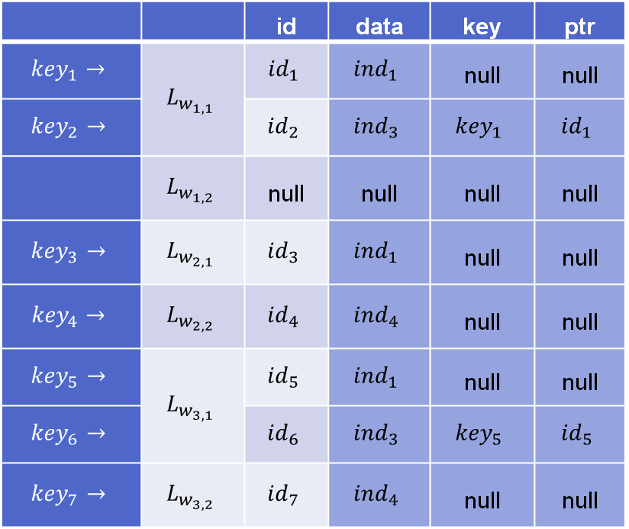
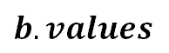
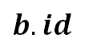
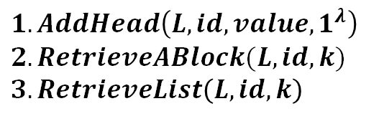
Giới thiệu tổng quan
Điều khiển truy cập trên dữ liệu mã hóa
Thao tác trên dữ liệu mã hóa
Kết quả và hướng phát triển
2.3. Thuật toán Khons (Hidden Pointer Technique - HPT)
Hidden Pointer Technique (HPT)
$$b.id$$
$$b.values$$
Giấu các key dùng để mã từ khóa​
​
 |  | id | data | key | ptr
$${key}_{1}→$$ | $$L_{w_{1,1}}$$ | $${id}_{1}$$ | $${ind}_{1}$$ | null | null
$${key}_{2}→$$ |  | $${id}_{2}$$ | $${ind}_{3}$$ | $${key}_{1}$$ | $${id}_{1}$$
 | $$L_{w_{1,2}}$$ | null | null | null | null
$${key}_{3}→$$ | $$L_{w_{2,1}}$$ | $${id}_{3}$$ | $${ind}_{1}$$ | null | null
$${key}_{4}→$$ | $$L_{w_{2,2}}$$ | $${id}_{4}$$ | $${ind}_{4}$$ | null | null
$${key}_{5}→$$ | $$L_{w_{3,1}}$$ | $${id}_{5}$$ | $${ind}_{1}$$ | null | null
$${key}_{6}→$$ |  | $${id}_{6}$$ | $${ind}_{3}$$ | $${key}_{5}$$ | $${id}_{5}$$
$${key}_{7}→$$ | $$L_{w_{3,2}}$$ | $${id}_{7}$$ | $${ind}_{4}$$ | null | null
$$1.AddHead\left(L, id, value, 1^{λ}\right)$$
$$2. RetrieveABlock(L, id, k)$$
$$3. RetrieveList\left(L, id, k\right)$$
Keyword​ | ind​
W1,1​ | 1, 3​
W2,1​ | 1​
W3,1​ | 1, 3​
W4,1​ | 2, 3​
W5,1​ | 2​
W6,1​ | 3​
W7,1​ | ​
W8,1​ | ​
W9,1​ | ​
W10,1​ | ​
Keyword​ | ind​
W1,2​ | ​
W2,2​ | 4​
W3,2​ | 4​
W4,2​ | ​
W5,2​ | ​
W6,2​ | 5​
W7,2​ | 4​
W8,2​ | 5​
W9,2​ | 5​
W10,2​ | 5​
Notes:
Để sử dụng partitioning technique trong SSE, cần phải xây dựng các danh sách mã hóa (encrypted list) -> lưu trữ tất cả các chỉ mục ở máy chủ một cách bảo mật.
có thể có multiple lists và lưu trữ các block theo thứ tự tùy ý, đồng thời vẫn có thể truy xuất từng danh sách riêng lẻ một cách chính xác bằng id và encryption key của head block trong list
Nếu server lưu trữ nhiều danh sách và một block mới được thêm vào, server không thể biết block này thuộc về list nào cho đến khi user tiết lộ.

Slide 23
KẾT QUẢ VÀ HƯỚNG PHÁT TRIỂN

Slide 24
Giới thiệu tổng quan
Điều khiển truy cập trên dữ liệu mã hóa
Thao tác trên dữ liệu mã hóa
Kết quả và hướng phát triển
1. Kinh nghiệm và hướng phát triển
a/ Kết quả đạt được
- So sánh, đánh giá về phương pháp truy cập dựa trên thuộc tính.
- Hiện thực hóa những tính năng mà hệ thống quản lý truy cập dựa trên thuộc tính cần có.
- Giới thiệu phương pháp thao tác trên dữ liệu mã hóa.
b/ Hướng phát triển trong tương lai
- Hoàn thiện các chức năng của hệ thống quản lý truy cập dựa trên thuộc tinh.
- Ứng dụng thực tế.
- Hiện thực phương pháp truy vấn trên dữ liệu mã hóa.
- Kết hợp hỗ trợ truy vấn trên dữ liệu mã hóa đã có chức năng điều khiển truy cập.
Notes:
Ứng dụng thực tế thông qua các ứng dụng tiếp cận thân thiện với người dùng như website, ứng dụng điện thoại

Slide 25
Giới thiệu tổng quan
Điều khiển truy cập trên dữ liệu mã hóa
Thao tác trên dữ liệu mã hóa
Kết quả và hướng phát triển
2. Tài liệu tham khảo chính
Thư viện: Zeutro OpenABE
Tài liệu tham khảo chính
- M. Nabeel and E. Bertino, "Attribute Based Group Key Management," Trans. Data Priv., vol. 7, no. 3, pp. 309-336, 2014
- J. Bethencourt, A. Sahai, and B. Waters, "Ciphertext-policy attribute-based encryption," in 2007 IEEE symposium on security and privacy (SP'07), 2007: IEEE, pp. 321-334
- S. Moffat, M. Hammoudeh, and R. Hegarty, "A survey on ciphertext-policy attribute-based encryption (CP-ABE) approaches to data security on mobile devices and its application to IoT," in Proceedings of the International Conference on Future Networks and Distributed Systems, 2017
- J. Li et al., "Searchable symmetric encryption with forward search privacy," IEEE Transactions on Dependable and Secure Computing, 2019

Slide 26


CẢM ƠN QUÝ THẦY CÔ VÀ CÁC BẠN ĐÃ LẮNG NGHE
CHÚC mọi người và gia đình mạnh khỏe trong mùa dịch
SÀI GÒN CỐ LÊN!!!

